Slide 1




목원대학교 학생증 신한 체크카드 s20 신청 및 이용가이드
협력 : 신한은행 도안지점

Slide 2
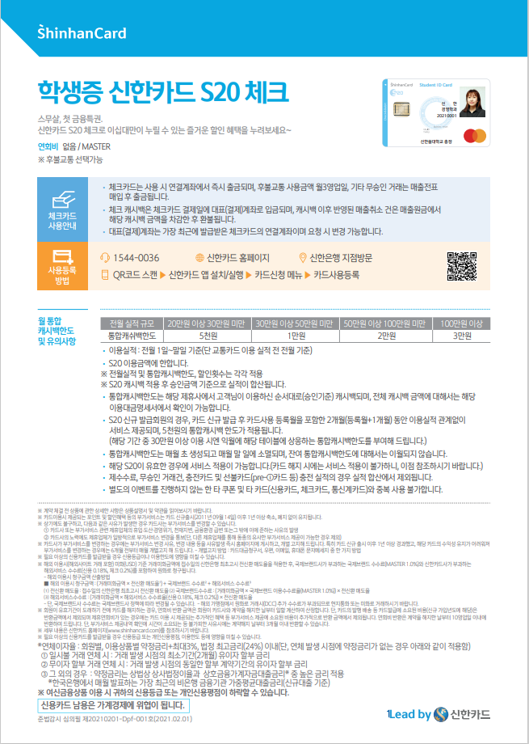
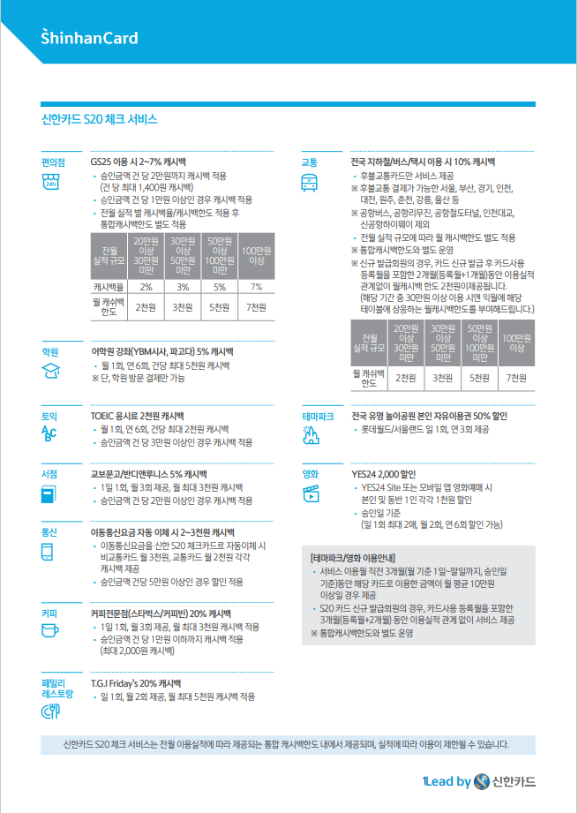

Slide 3

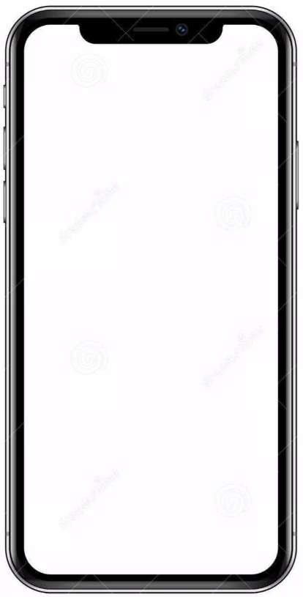
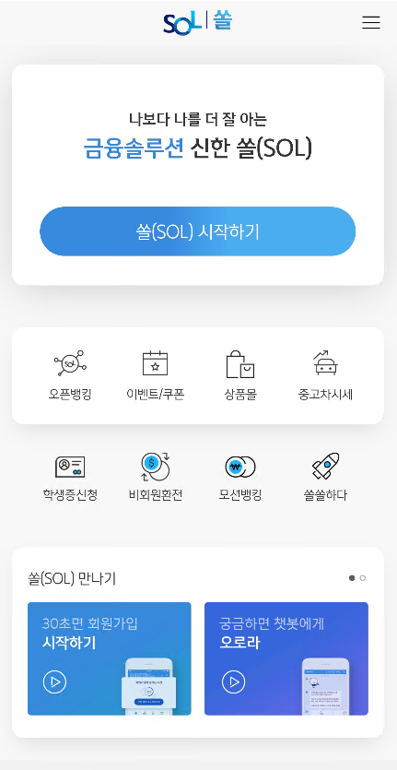
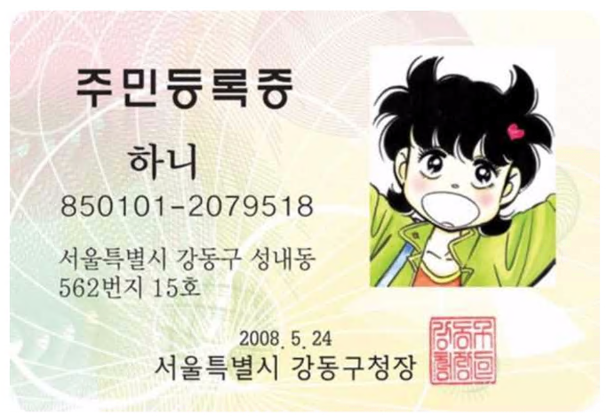


00
목원대학교 학생증 체크카드 매뉴얼
안내사항
신한은행 계좌가 없는 분들은 통장, 카드 동시 개설로 진행해주세요!
본인의 사진 등록 시, 반드시 본인임을 확인할 수 있는 사진으로 등록해주세요!
아래 항목을 미리 준비하시면 빠른 신청이 가능합니다 ☺
주민등록증/운전면허증
국내 여권
증명사진
(또는 얼굴사진)
Jpg 파일
신한 쏠(SOL)
다운로드

Slide 4

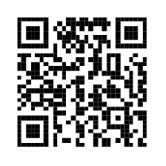
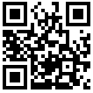

00
목원대학교 학생증 체크카드 매뉴얼
Quick Guide
SOL 다운로드
학생증 체크카드 신청 바로가기
http://m.shinhan.com/sol
https://sol.shinhan.com/sms.jsp?scrid=PR04010204010

Slide 5

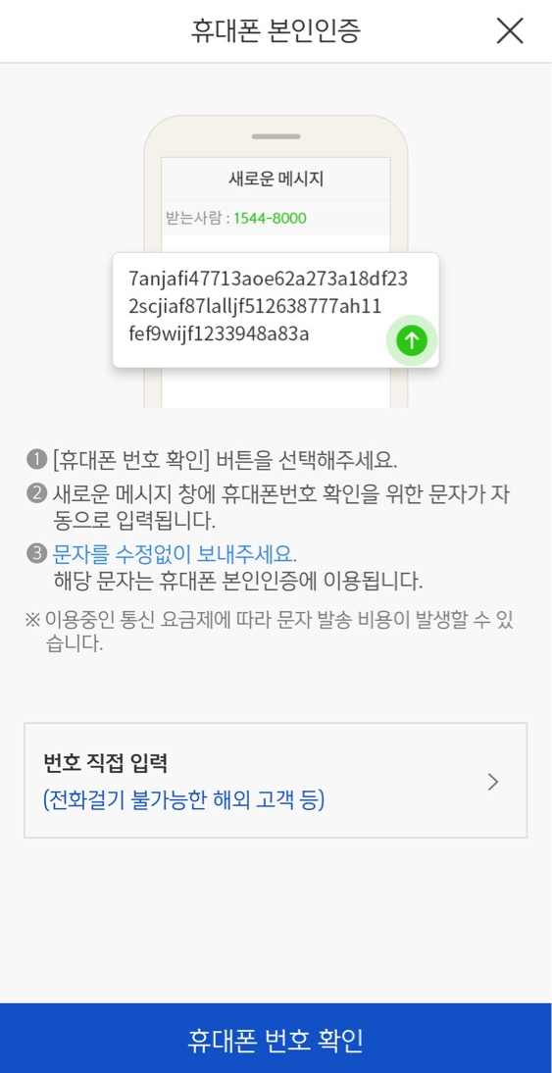
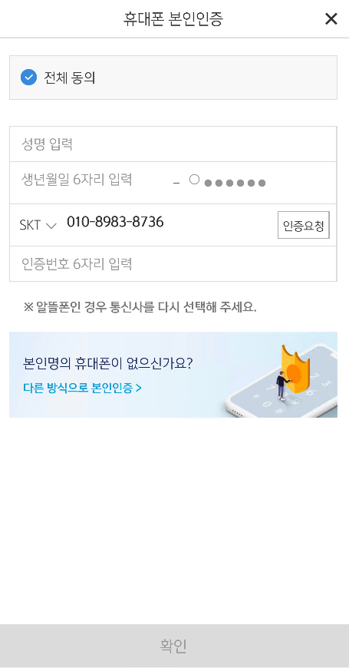
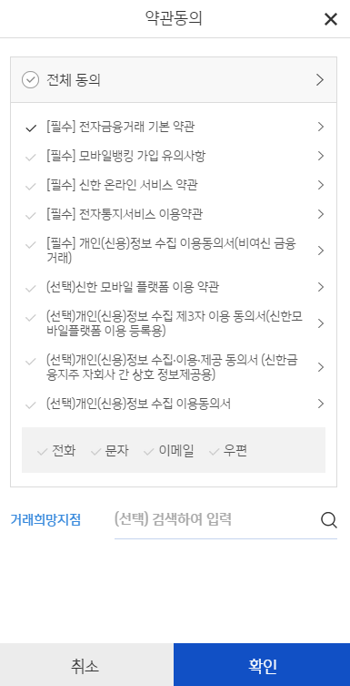
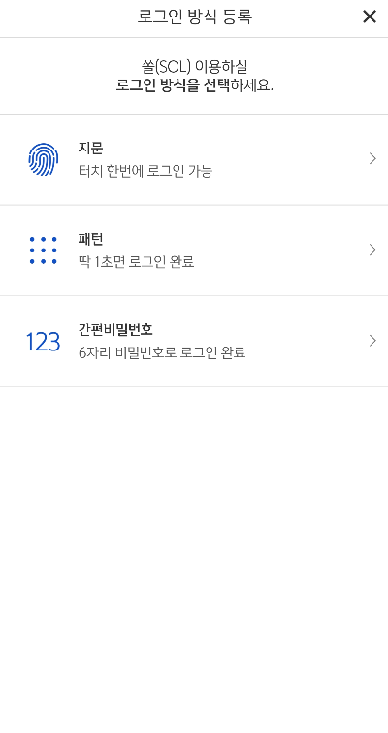
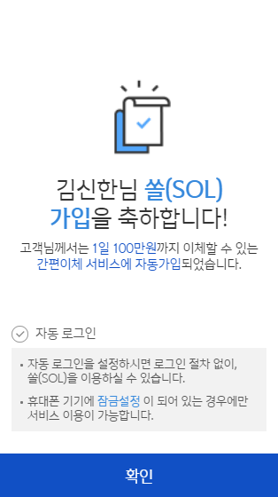

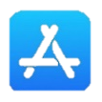


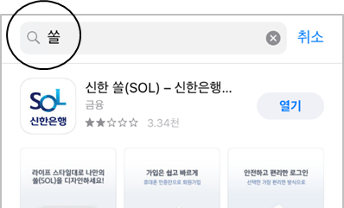

01
목원대학교 학생증 체크카드 매뉴얼
쏠(SOL) 회원가입 프로세스
01 신한쏠 설치
02 쏠시작하기
03 휴대폰번호확인
04 휴대폰본인인증
05 약관동의
06 로그인 방식 등록
07 가입완료
① 스토어 접속
② “쏠” 검색
③ 다운로드
※ 참고
02 번 화면이 안 나올 경우, 메인화면 우측 상단 전체메뉴(≡) 를 눌러 설정 > 환경설정 > 회원신규/가입/기기재등록 으로 접속

Slide 6

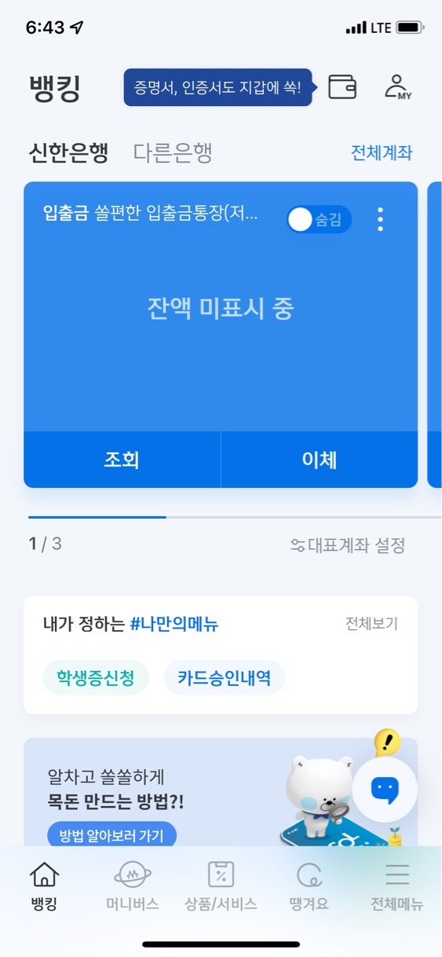
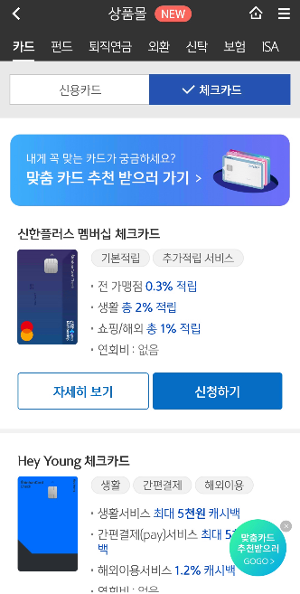
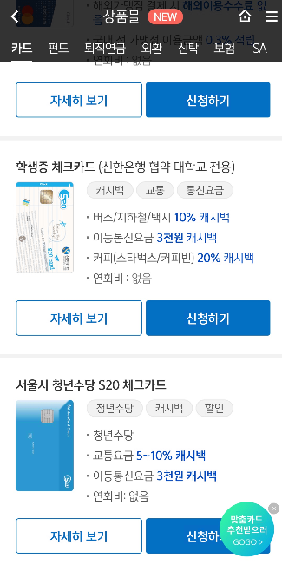
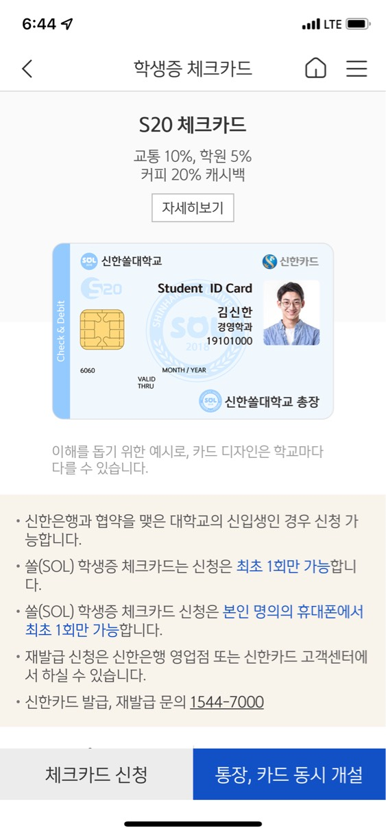
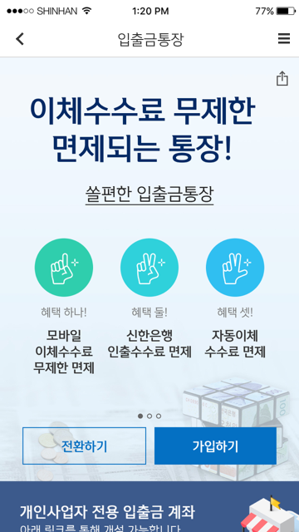

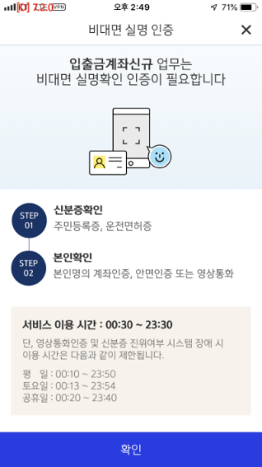
02
목원대학교 학생증 체크카드 매뉴얼
입출금통장 & 카드 신청 프로세스
① 일반 모드
▶ 접속방법 : 메인화면 > 우측하단 전체메뉴(≡) > 상품 > 카드 > 신용/체크카드 > 체크카드
통장 동시 개설 할 경우
아
래
쪽
으
로
※ 학기초에는 메인 메뉴에
학생증 카드 신청버튼이 바로 노출됨
메인메뉴 ‘학생증신청’ 또는
화면 하단 ‘전체메뉴’
상품 > 카드 > 신용/체크카드 > 체크카드 클릭
체크카드 리스트 하단
‘학생증 체크카드’
통장,카드 동시개설
또는 체크카드 신청 선택
체크카드만 신규하는 경우
위 프로세스는 생략

Slide 7
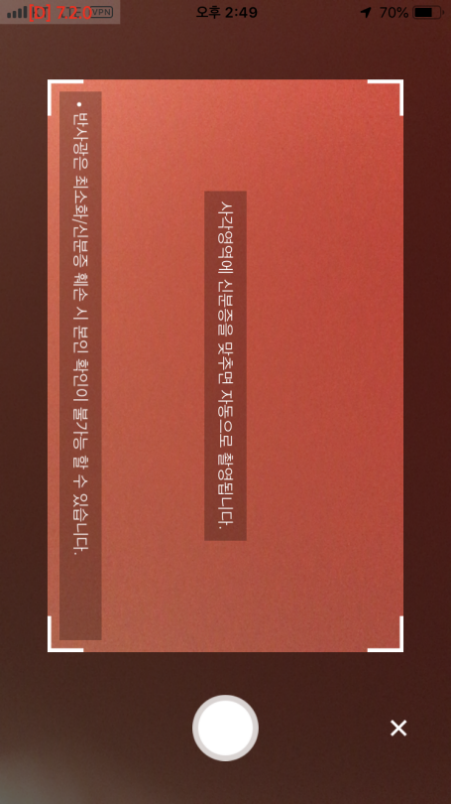
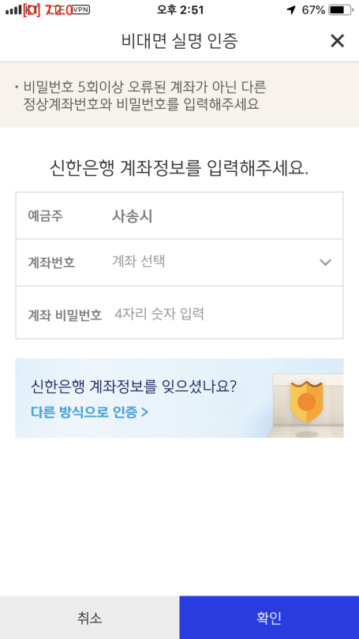
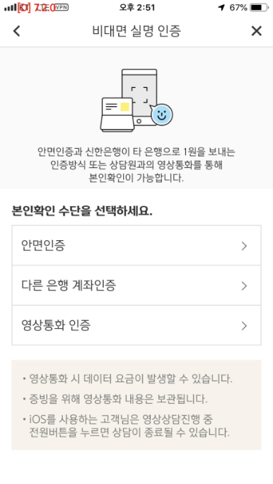
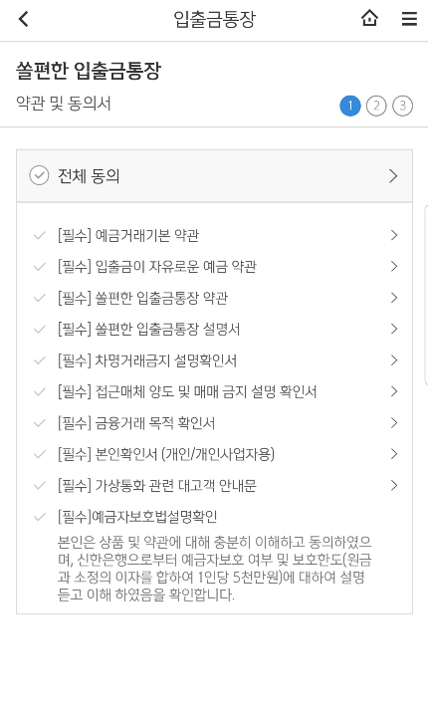
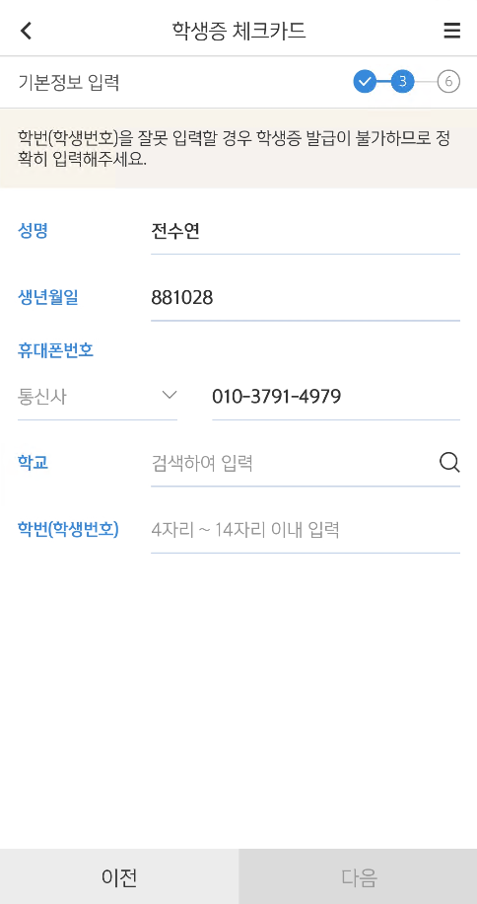
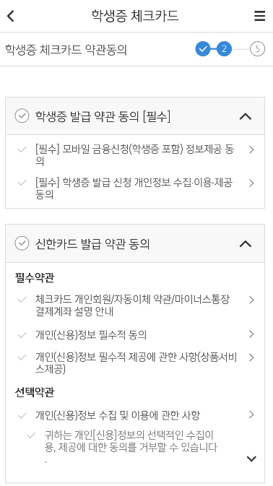
02
목원대학교 학생증 체크카드 매뉴얼
입출금통장 & 카드 신청 프로세스
① 일반 모드
통장 동시 개설 할 경우
ㅍ
ㅍ
ㅍ
신한은행 계좌가 있는 경우
☞ 계좌 정보로 인증
신한은행 계좌가 없는 경우
① 안면인증
② 다른 은행 계좌인증
③ 영상통화 中 택1
체크카드만 신규하는 경우
위 프로세스는 생략
상품별
약관동의
기본정보 입력
(학적정보)

Slide 8
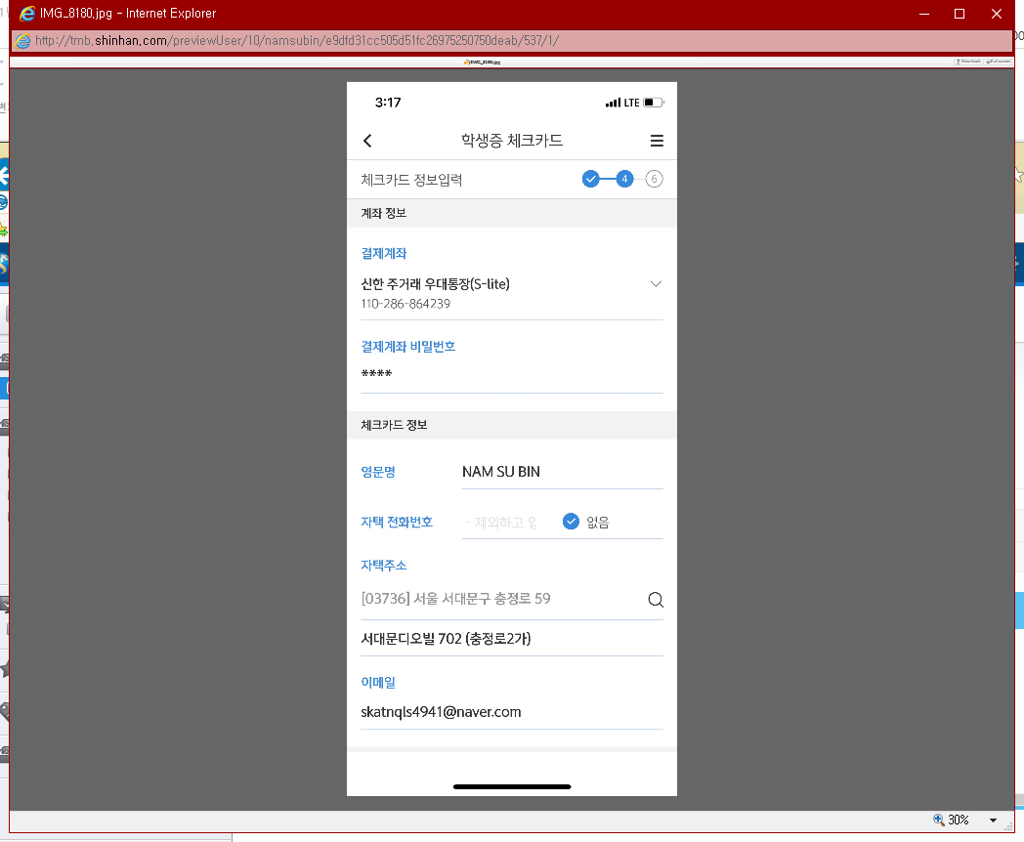
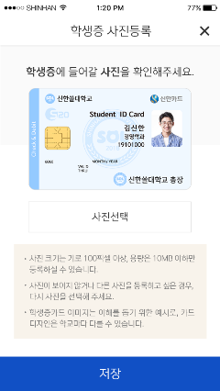
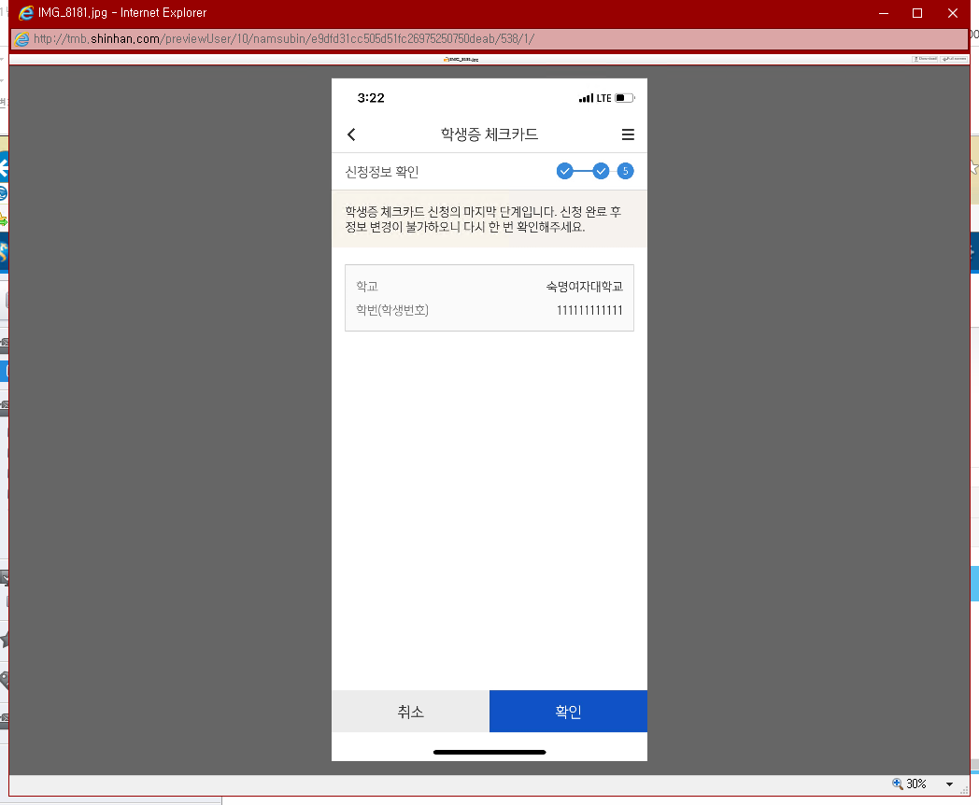
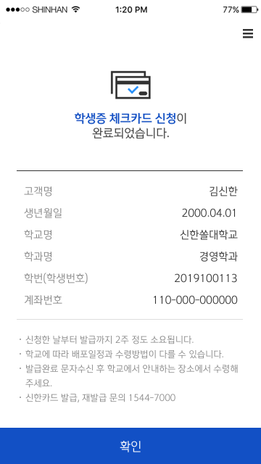
02
목원대학교 학생증 체크카드 매뉴얼
입출금통장 & 카드 신청 프로세스
① 일반 모드
ㅍ
ㅍ
사진등록이 필요 없는 대학교는
해당 프로세스가 생략됩니다.
ㅍ
ㅍ
ㅍ
플라스틱카드만 신청한 경우 (기존방식)
-신청한 발부터 발급까지 2주 정도 소요됩니다
-학교에 따라 배포일과 수령 방법이 다를 수 있습니다.
(학교에서 안내하는 장소에서 수령해 주세요)
기타 정보 입력
(비밀번호 입력 필요)
학생증 사진 등록
최종 정보 확인
신청 완료

Slide 9
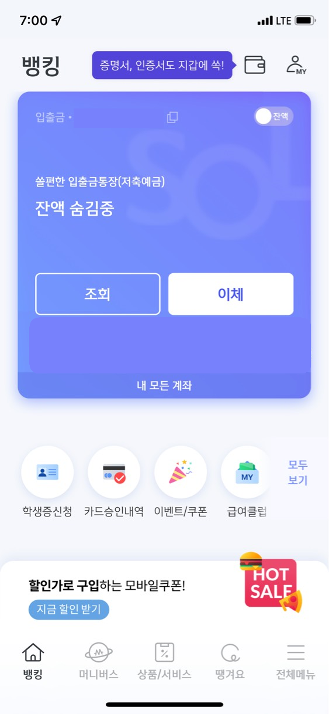
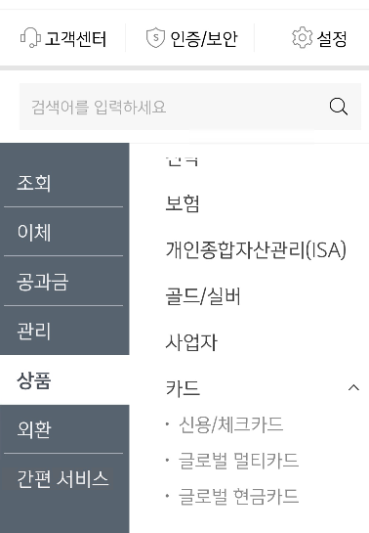
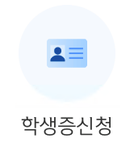
02
목원대학교 학생증 체크카드 매뉴얼
입출금통장 & 카드 신청 프로세스
② Hey Young 모드
▶ 접속방법 : 메인화면 > 우측하단 전체메뉴(≡) > 상품 > 카드 > 신용/체크카드
아
래
쪽
으
로
(노출 안될 경우)
우측하단 전체메뉴
상품 > 카드 > 신용/체크카드
※ 학기초에는 메인 메뉴에
학생증 카드 신청버튼이
바로 노출됨
체크카드 클릭
체크카드 리스트 하단
‘학생증 체크카드’
통장,카드 동시개설
또는 체크카드 신청 선택

Slide 10
02
목원대학교 학생증 체크카드 매뉴얼
입출금통장 & 카드 신청 프로세스
② Hey Young 모드
통장 동시 개설 할 경우
ㅍ
ㅍ
ㅍ
신한은행 계좌가 있는 경우
☞ 계좌 정보로 인증
신한은행 계좌가 없는 경우
① 안면인증
② 다른 은행 계좌인증
③ 영상통화 中 택1
체크카드만 신규하는 경우
위 프로세스는 생략
상품별
약관동의
기본정보 입력
(학적정보)

Slide 11
02
목원대학교 학생증 체크카드 매뉴얼
입출금통장 & 카드 신청 프로세스
② Hey Young 모드
ㅍ
ㅍ
사진등록이 필요 없는 대학교는
해당 프로세스가 생략됩니다.
ㅍ
ㅍ
ㅍ
플라스틱카드만 신청한 경우 (기존방식)
-신청한 발부터 발급까지 2주 정도 소요됩니다
-학교에 따라 배포일과 수령 방법이 다를 수 있습니다.
(학교에서 안내하는 장소에서 수령해 주세요)
기타 정보 입력
(비밀번호 입력 필요)
학생증 사진 등록
최종 정보 확인
신청 완료

Slide 12
03
목원대학교 모바일학생증 발급 체크카드 신청 프로세스
신규 프로세스 동일하며
“실물카드+모바일학생증”, “실물카드만” 中 선택하여 신청 가능
발급 구분
카드 발급 구분
실물카드+모바일학생증(앱카드)
동시발급
실물카드만 (앱카드 신청안함)
ㅍ
ㅍ
ㅍ
ㅍ
사진등록이 필요 없는 대학교는
해당 프로세스가 생략됩니다.
ㅍ
ㅍ
ㅍ
ㅍ
-모바일 학생증은 학적정보가
확인되는대로 발급완료되며,
일반적으로 3일 이내 발급
됩니다.
모바일 학생증 발급 완료 후
문자로 안내드릴 예정입니다.
- 플라스틱 학생증카드는
신청한 발부터 발급까지 2주
정도 소요됩니다
-학교에 따라 배포일과 수령
방법이 다를 수 있습니다.
(학교에서 안내하는 장소에서
수령해 주세요)
ㅍ
ㅍ
기타 정보 입력
(비밀번호 입력 필요)
모바일학생증
발급 선택
학생증 사진 등록
최종 정보 확인

Slide 13
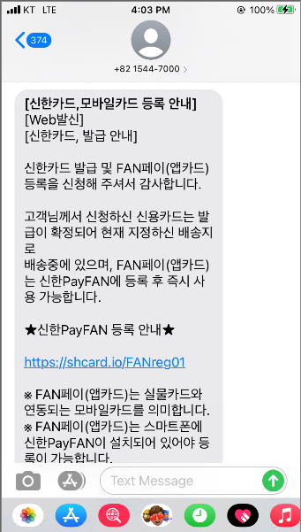
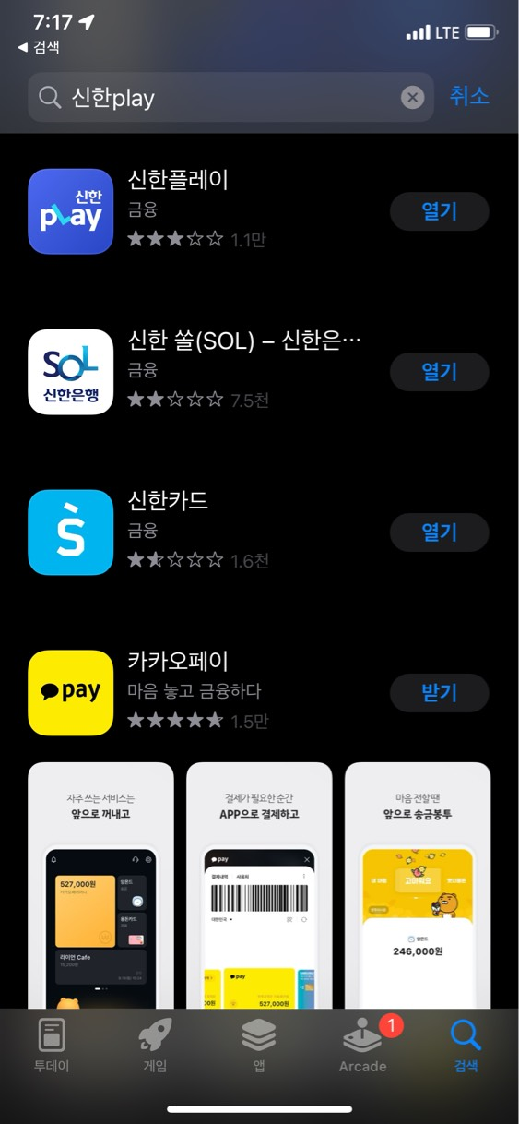
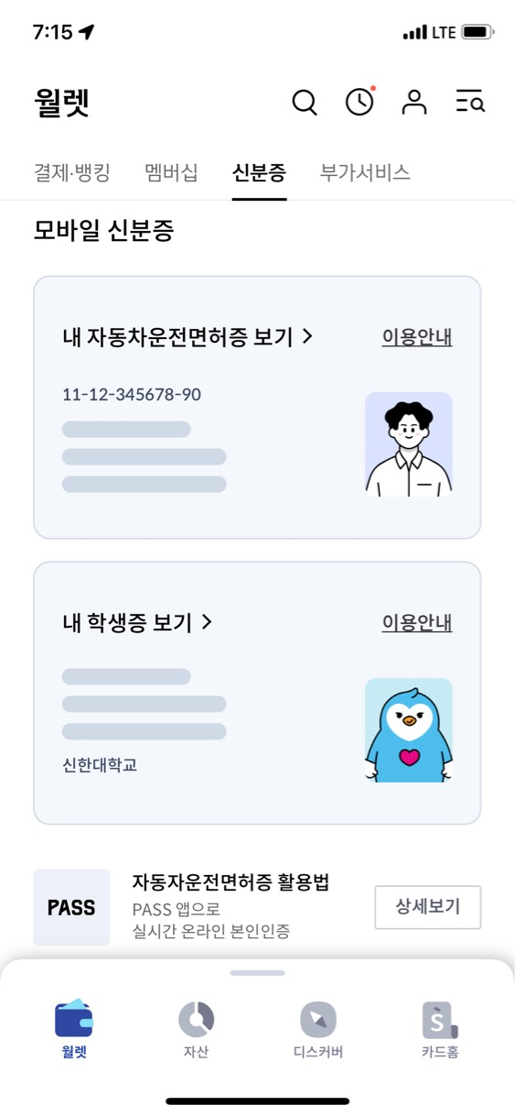

03
목원대학교 모바일학생증 발급 체크카드 신청 프로세스
신한카드 Play 접속화면
모바일학생증 발급 완료 후
신청학생에게 LMS 발송
Play 스토어 / App 스토어 → 신한Play 설치
신한Play →신분증 → 모바일학생증 등록

